Slide 1


Tehnični pogoji za uporabo nove informacijske rešitve za informacijsko podporo rednih lokalnih volitev
Kristina Valenčič, Tadej Gabrijel
Ministrstvo za javno upravo, Direktorat za informatiko

Slide 2
Nova informacijska rešitev (isDVK)
isDVK je enotna rešitev za podporo izvedbe vseh vrst volitev
nameščena na centralni infrastrukturi MJU (znotraj omrežja HKOM)
spremenjen prijavni postopek !

Slide 3
Prijavni postopek (isDVK)
Predpogoji za prijavo:
dostop v omrežje HKOM (Skupno državno omrežje)
veljavno kvalificirano digitalno potrdilo
aktiven SI-PASS račun
vpis v varnostno shemo

Slide 4
Prijavni postopek (isDVK)
1. Dostop v omrežje HKOM-a:
Za dostop uporabnika v omrežje HKOM je pomembno, da ima urejen oddaljen dostop preko informacijskih rešitev, ki jih ponuja MJU preko interneta z uporabo VPN tehnologije
Uporabnik si oddaljen dostop zagotovi z izpolnjeno vlogo (Obrazec: HKOM-2021-DPUOD.pdf), ki je dosegljiv na spletnem mestu:
https://www.gov.si/zbirke/storitve/vloga-in-navodila-za-oddaljeni-dostop
Uporabnik si s pridobljenim oddaljenim dostopom po prejetih navodilih, pred prvo prijavo uredi osebno PIN kodo in namestitev ter uporabo VPN odjemalca
Z oddaljenim dostopom je možen dostop do naslednjih spletnih naslovov DVK za podporo sistemu lokalnih volitev 2022:
https://is-test.dvk.sigov.si
https://is-sola.dvk.sigov.si
https://is.dvk.sigov.si
https://sicas-test.sigov.si
https://vs-sola.sigov.si
/

Slide 5
Prijavni postopek (isDVK)
Dostop v omrežje HKOM-a:
Po naših evidencah imajo vse občine urejen dostop do HKOM-a (vsaj 1 uporabnik dostopa)
Preveriti ali ima ta dostop uporabnik isDVK !

Slide 6
Prijavni postopek (isDVK)
2. Kvalificirano digitalno potrdilo
- imeti veljavno ! kvalificirano digitalno potrdilo izdajatelja: SIGEN-CA, HALCOM-CA, AC-NLB, Postar-CA, SiMoD-CA
** Digitalno potrdilo izdajatelja Ministrstvo za javno upravo - SIGEN-CA, mora biti registrirano v prevajalni tabeli. To se uredi na povezavi: https://www.si-trust.gov.si/sl/obrazci/sigov-ca/izjava-za-vpis-emso-in-davcne-stevilke-k-digitalnemu-potrdilu-sigov-ca/

Slide 7
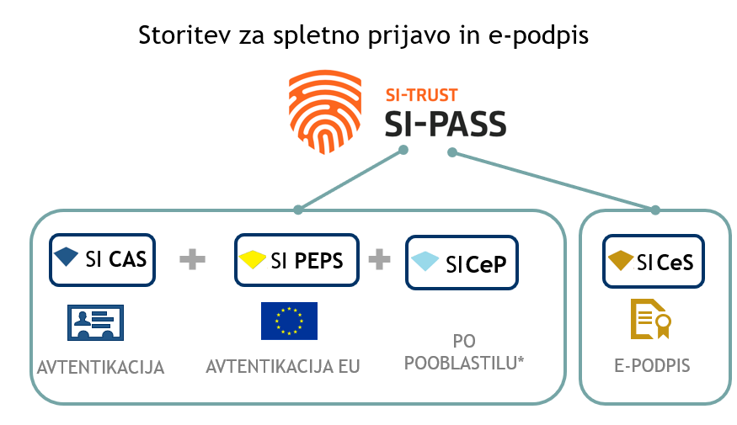
Prijavni postopek (isDVK)
3. Aktiven SI-PASS račun
Registracija uporabniškega
računa v sistem SI-PASS:
https://sicas.gov.si/
Navodila za registracijo uporabniškega računa so dostopna na spletni strani:
https://www.si-trust.gov.si/sl/podpora-uporabnikom/navodila-in-napotki/registracija-v-sistem-si-pass/

Slide 8






ENOTNI VSTOP
V STORITVE JAVNEGA SEKTORJA
Storitev za spletno prijavo in e-podpis
SI CAS
SI PEPS
SI CeP
SI CeS
PO POOBLASTILU*
AVTENTIKACIJA
AVTENTIKACIJA EU
E-PODPIS

Slide 9
Prijavni postopek (isDVK)
4. Vpis v varnostno shemo
VARNOSTNA SHEMA: enotno upravljanje z uporabniki in njihovimi pravicami
nadzor dostopa do aplikacij in njihovih funkcionalnosti
avtentikacija in avtorizacija, izključno z uporabo digitalnih potrdil

Slide 10
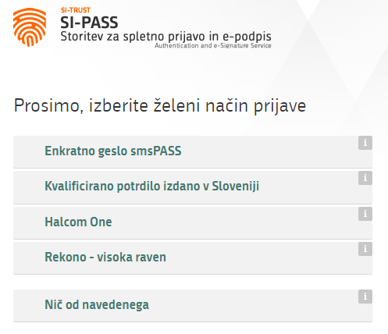
Prijavni postopek (isDVK)
Prijava v sistem isDVK: is.dvk.sigov.si/...
Praviloma vas sistem ob prvi prijavi preusmeri najprej na prijavno stran SI-PASS, nato pa na spletišče za oddajo prošnje za dodelitev pravic.
Izberemo prijavni način

Slide 11
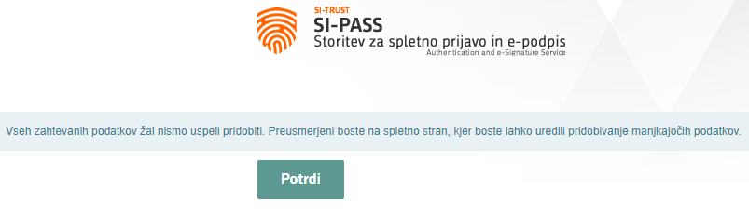
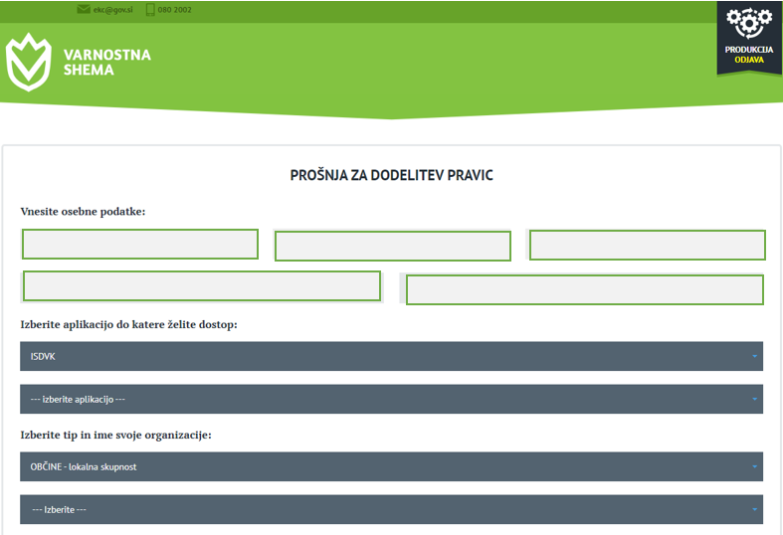
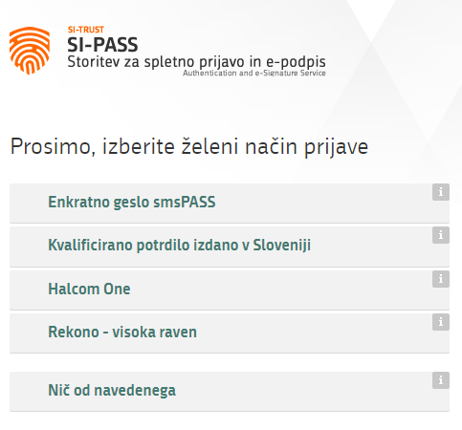
Prijavni postopek (isDVK)

Slide 12
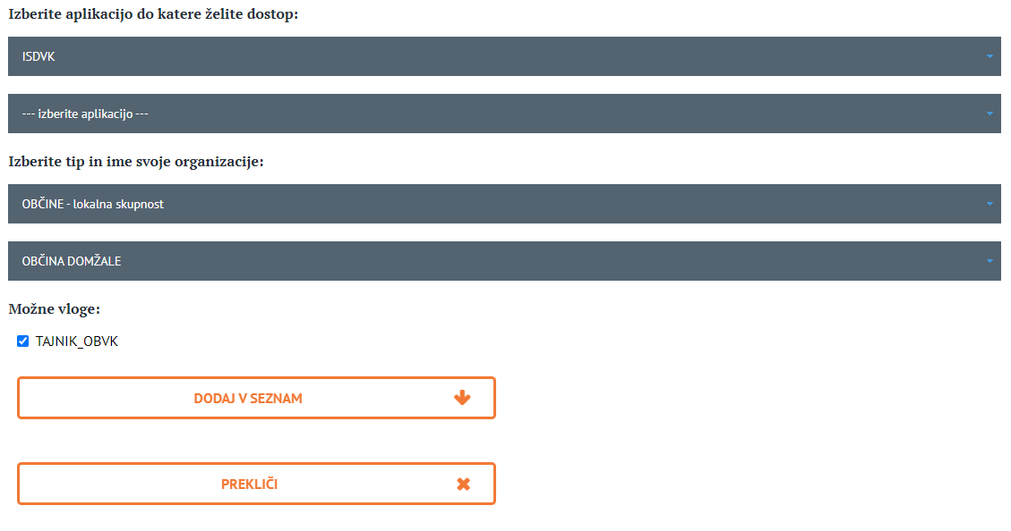
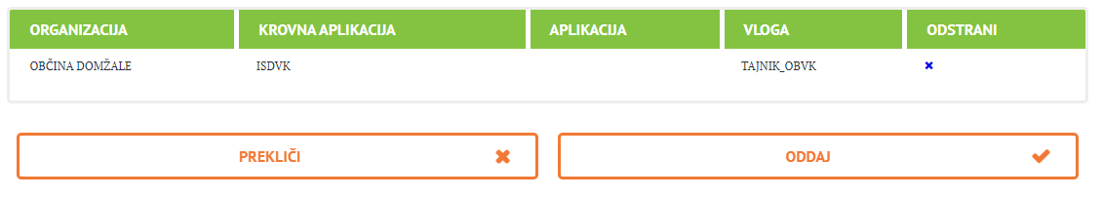
Prošnja za dodelitev pravic (isDVK)
Na strani „Prošnja za dodelitev pravic“ (Varnostna shema) izberete še tip in ime svoje organizacije, primer: „OBČINE – lokalna skupnost“ → „OBČINA DOMŽALE“
Po izboru občine se Izbere še vloga „TAJNIK_OBVK“, nato se klikne na gumb »DODAJ NA SEZNAM« in na koncu še »ODDAJ«.

Slide 13
Uporabniški računi SI-PASS: stanje na dan 8.9.2022
Uporabniki isDVK brez uporabniškega računa SI-PASS: 66 uporabnikov.
1 občina brez uporabnikov sistema SI-PASS (Žužemberk).
36 občin z delno urejenimi uporabniškimi računi SI-PASS (imajo enega ali več uporabnikov s SI-PASS računom).

Slide 14
Enotni kontaktni center
za pomoč vam je na voljo EKC:
od ponedeljka do petka med 08:00 in 15:00 uro
na telefonski številki 01 478 8778 ali
elektronskem naslovu: ekc@gov.si

